Slide 1
PROPUESTA DE REESTRUCTURACIÓN
Plataforma cicm.sesna.gob.mx
Reporte de actualización del Catálogo de Información sobre la Corrupción en México
Secretaría Ejecutiva del Sistema Nacional Anticorrupción (SESNA)

Slide 2
OBJETIVO
Estructura actual → Estructura propuesta
Una navegación
más intuitiva
ANTES
PROPUESTA
1. CICM
2. Acerca de
3. Búsqueda
3.1 Búsqueda avanzada
3.2 Visualizador ciudadano
4. Blog (eliminación)
5. Preguntas frecuentes
6. Contáctanos
1. CICM y Acerca del CICM (fusion)
2. Consulta
2.1 Geográfica
2.2 Interactiva
5. Preguntas frecuentes
6. Contacto
Con este objetivo, se propone actualizar la estructura de pestañas del portal, así como su jerarquía visual y paleta de colores.
Reestructuración cicm.sesna.gob.mx
2

Slide 3
Tipografía y jerarquía visual
Una única tipografía en todo el sitio, controlando la jerarquía únicamente por tamaño y peso.
Título principal
Tamaño máximo. Encabezados de sección de cada pestaña.
Subtítulo
Tamaño intermedio, en negrita, para introducir bloques de contenido.
Texto de cuerpo
Tamaño estándar, peso regular, para el contenido general.
Regla de consistencia: excepto la pantalla de inicio (“CICM”), todas las pestañas internas mantienen estrictamente el mismo formato de título y estilo.
Reestructuración cicm.sesna.gob.mx
3

Slide 4
Paleta de colores propuesta
Adopción de una paleta cromática consistente para toda la interfaz.
Vino Principal
Gris Grafito
Azul Acero Claro
Rojo Alerta
Gris Medio
#9E1238
#3B3D3F
#9DAFCE
#DE2626
#8D8E94
Color de marca / acentos principales
Textos y fondos oscuros
Detalles y contrastes suaves
Alertas y llamadas de atención
Textos secundarios
Reestructuración cicm.sesna.gob.mx
4

Slide 5
Estado actual del avance
Desarrollo del sitio en curso, sección por sección
1
2
3
Base de la página
Archivos por sección
Mejora visual con CSS
Ya se cuenta con la estructura base del sitio: encabezado, navegación, menús y pestañas funcionando.
Se está desarrollando cada sección de forma independiente (HTML, CSS y JS separados por pestaña: inicio, preguntas frecuentes contacto, etc.).
En espera de desarrollar y afinar el estilo visual definitivo: paleta de colores, tipografía y jerarquía.
EN PROCESO
EN PROCESO
PENDIENTE
Reestructuración cicm.sesna.gob.mx
5

Slide 6
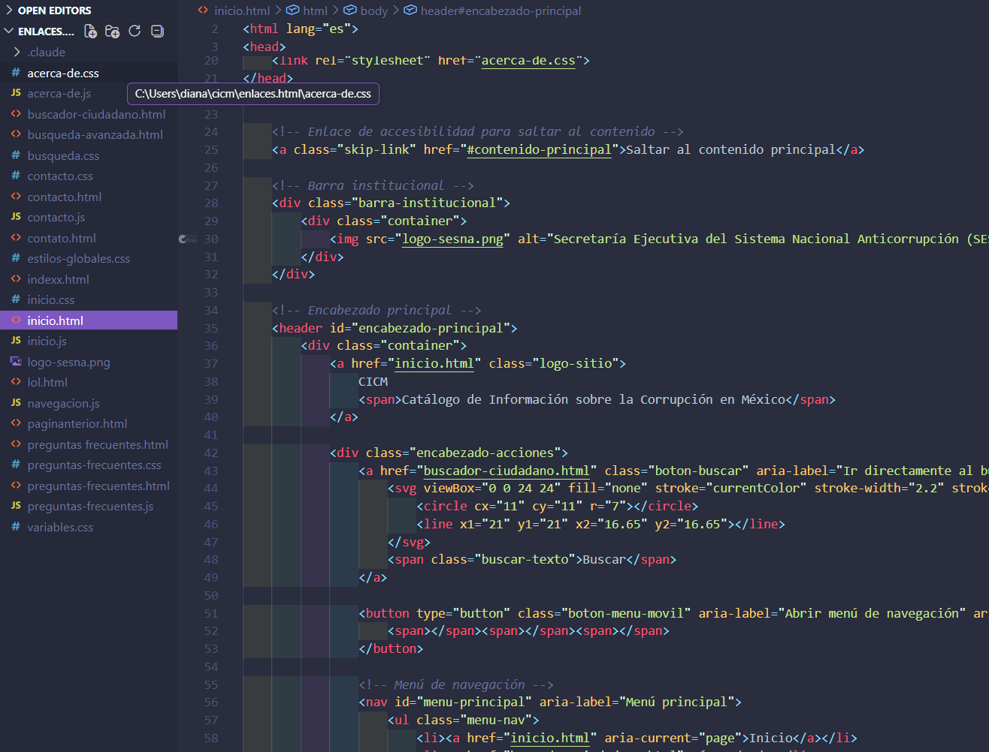
Estado actual del avance
Desarrollo del sitio en curso, sección por sección
2
Archivos por sección
Se está desarrollando cada sección de forma independiente (HTML, CSS y JS separados por pestaña: inicio, preguntas frecuentes contacto, etc.).
EN PROCESO
Reestructuración cicm.sesna.gob.mx
5

Slide 7
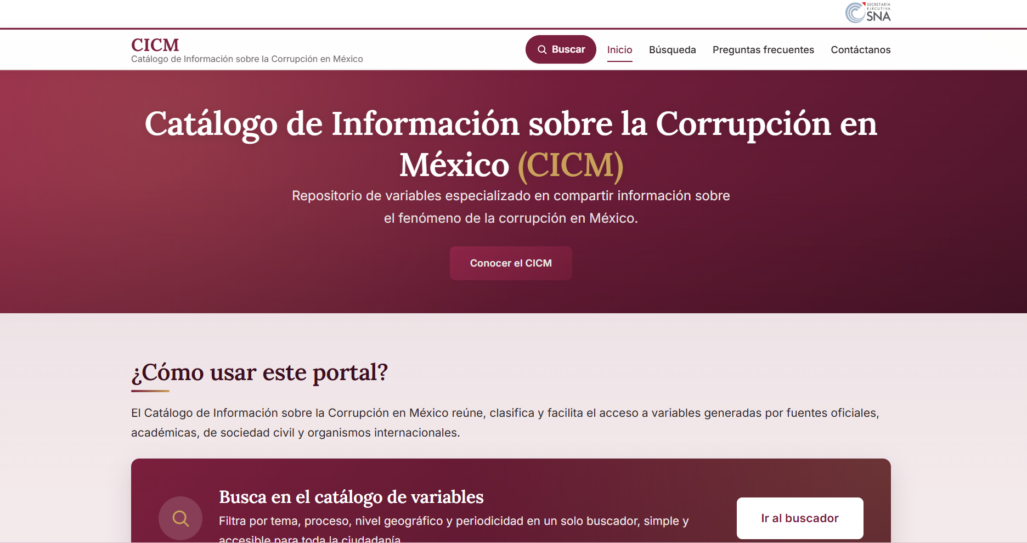
Ejemplo de formato
Desarrollo del sitio en curso, sección por sección
2
Archivos por sección
Se está desarrollando cada sección de forma independiente (HTML, CSS y JS separados por pestaña: inicio, preguntas frecuentes contacto, etc.).
EN PROCESO
Reestructuración cicm.sesna.gob.mx
5

Slide 8
Arquitectura de desarrollo
Cada sección del sitio se construye en archivos independientes (HTML, CSS y JS), lo que permite avanzar y ajustar cada pestaña sin afectar a las demás.
</>
inicio.html / .css / .js
</>
busqueda / consulta.html / .css / .js
</>
busqueda / consulta.html / .css / .js
CICM
Consulta interactiva
Consulta geográfica e interactiva
</>
preguntas-frecuentes.html / .css / .js
</>
contacto.html / .css / .js
Preguntas frecuentes
Contacto
Reestructuración cicm.sesna.gob.mx
6

Slide 9
1
CICM (“Home”)
Se mantiene el formato del título y la presentación de algunas variables. La idea principal de esta actualización es mejorar y facilitar la búsqueda de variables.
SE ELIMINA
SE CONSERVA
SE PROPONE
El instructivo de búsqueda paso a paso, los términos más buscados, los porcentajes por nivel y las últimas 5 publicaciones del blog.
Datos inecesarios y repetitvos de la pagina de acerca de
El catálogo con una introducción sobre las búsquedas, la pestaña “Variables del CICM” y la información de fuentes.
Un resumen claro del propósito del portal, sin menú adicional en esta sección introductoria
Un boton que dirija a cualquiera de las 2 busquedas.
La fusion y sintesis de información con la pestaña de acerca de.
Reestructuración cicm.sesna.gob.mx
7

Slide 10
2
Fusión con “acerca de” a la pagina de inicio(CICM)
¿Qué es, objetivo, misión y visión?
Se intercambian los cuadros de texto por un menú de pestañas, facilitando el acceso a cada apartado.
1
Antecedentes
Se propone una línea del tiempo; se evalúa eliminar esta sección por su bajo aporte y posible confusión con “Origen” . Se reduce el texto, se evita repetir información y se agregan botones hacia páginas relacionadas con SESNA.
2
Boton que redirige a la pagina de busqueda
Se agrega lo principal , el botonm que redirige a la pagina de busqueda.
3
Ejes de la PNA
Se sustituyen los cuadros de texto por un menú visual (grid) con los 4 ejes estratégicos.
4
Nota: se puede considerar fusionar “Qué es” y “Antecedentes/Origen”, pues ambas buscan explicar el catálogo.
Reestructuración cicm.sesna.gob.mx
8

Slide 11
Consulta (antes “Búsqueda”) (en proceso)
CONSULTA INTERACTIVA
CONSULTA GEOGRÁFICA
EN DESARROLLO
1
Elige el proceso de la LGSNA (con nombres claros, sin símbolos ambiguos)
1
Filtra por proceso LGSNA, eje PNA y tema
2
Selecciona variables con “+” en la tabla de resultados
2
Filtra por Eje y Tema en un solo paso combinado
3
Configura el mapa: periodo y entidades federativas
3
Selecciona variables con “+” hacia tu Lista de Selección
4
Explora el visualizador y elige variable y año
4
Configura tu descarga: periodo y formato de archivo
5
Personaliza colores, título y comparte el mapa
Reestructuración cicm.sesna.gob.mx
9

Slide 12
Blog, Preguntas frecuentes y Contacto
4
5
6
Blog (Publicaciones)
Preguntas frecuentes
Contacto
Completamente eliminado
Se elimina la división por tema; se muestran únicamente las preguntas, con las respuestas ocultas por defecto.
Se renombra la pestaña a “Contacto”; los cambios se enfocan en el formato visual de la página.
Reestructuración cicm.sesna.gob.mx
10

Slide 13
Próximos pasos
Completar los archivos por sección
Terminar el desarrollo individual de HTML, CSS y JS para cada pestaña del sitio.
1
Integrar la paleta de colores y tipografía
Aplicar de forma consistente el estilo visual definitivo en todas las secciones.
2
Pulir el CSS visual
Refinar espaciados, jerarquía, iconografía y responsividad de cada pantalla.
3
Validar navegación y contenidos
Revisar enlaces, menús y textos finales antes de la publicación.
4
Reestructuración cicm.sesna.gob.mx
11

